Slide 1
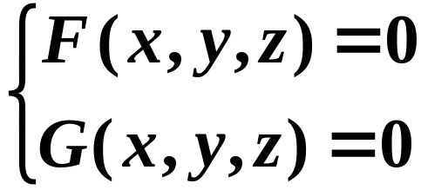








一、空间曲线的一般方程
§10.5 空间曲线
空间曲线C可看作空间两曲面的交线.
空间曲线的一般方程
特点：
曲线上的点都满足方程，满足方程的点都在曲线上，不在曲线上的点不能同时满足两个方程.

Slide 2
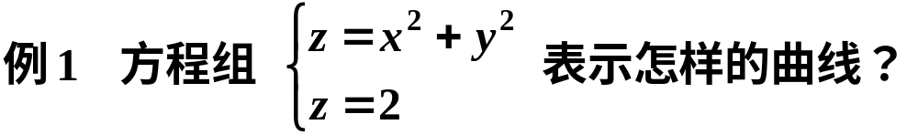

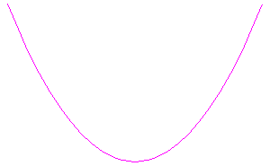








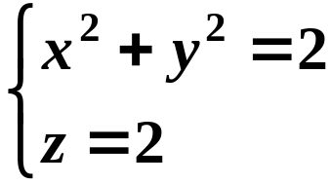




Slide 3
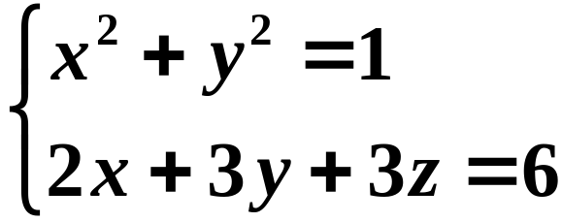
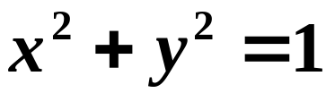
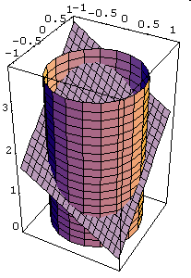

例2 方程组 表示怎样的曲线？
解
表示圆柱面，
表示平面，
交线为椭圆.

Slide 4
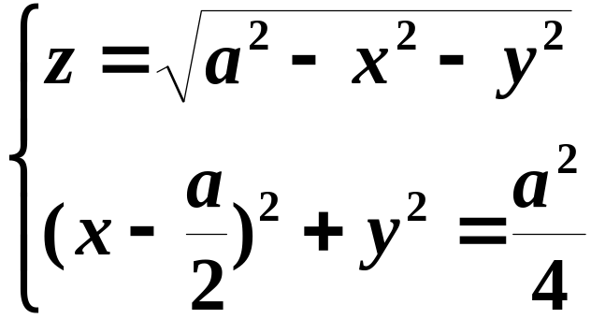
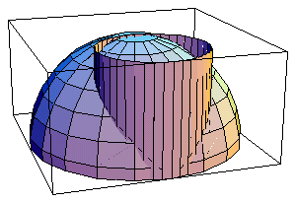
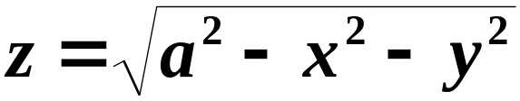
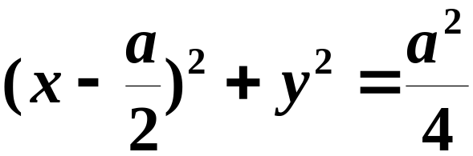
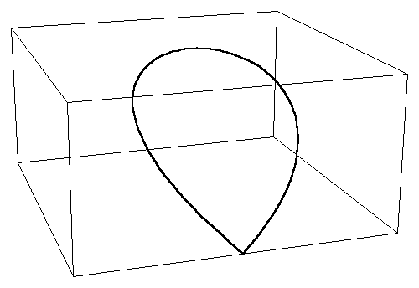
例2 方程组 表示怎样的曲线？
解
上半球面,
圆柱面,
交线如图.

Slide 5
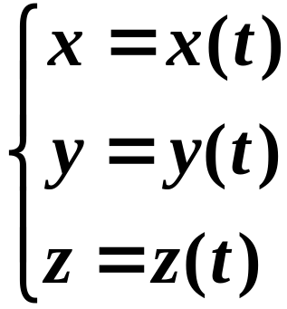
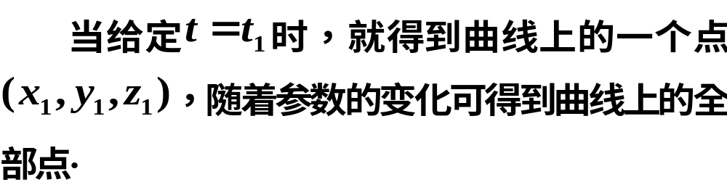
二、空间曲线的参数方程
空间曲线的参数方程

Slide 6
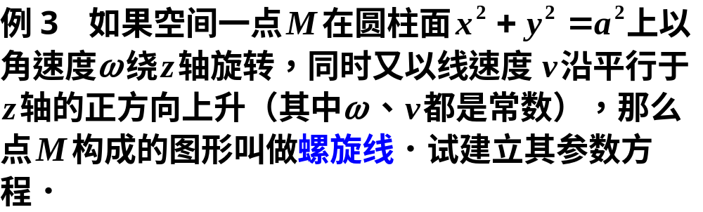

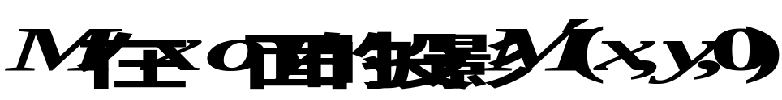









取时间t为参数，
动点从A点出发，经过t时间，运动到M点
解
螺旋线的参数方程

Slide 7
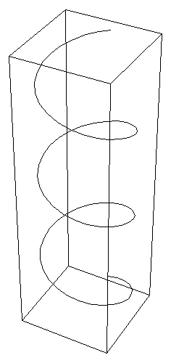
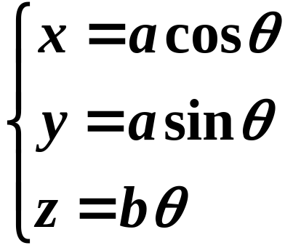
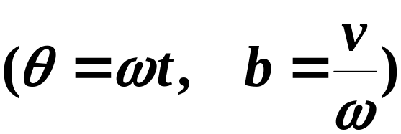
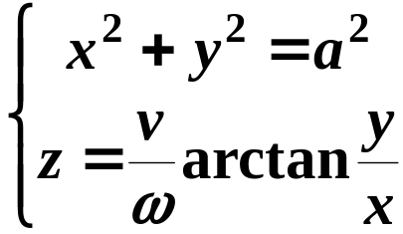






螺旋线的参数方程还可以写为
螺旋线的性质：
上升的高度与转过的角度成正比．
即
上升的高度
螺距

Slide 8
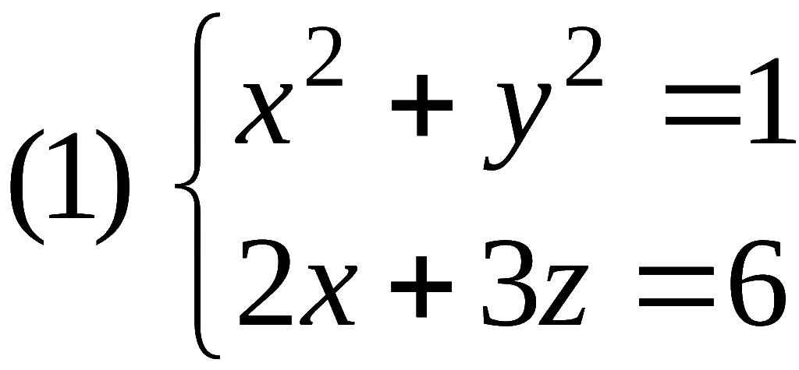
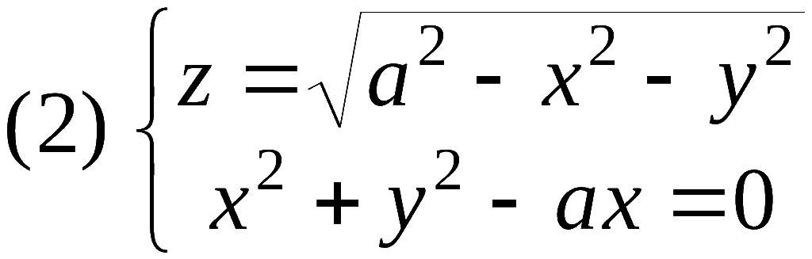
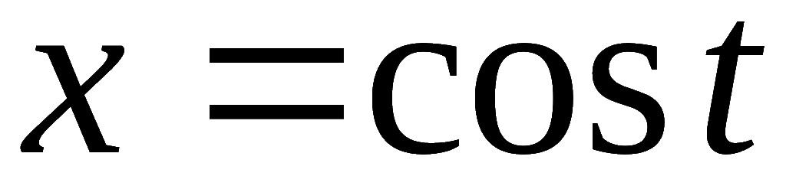
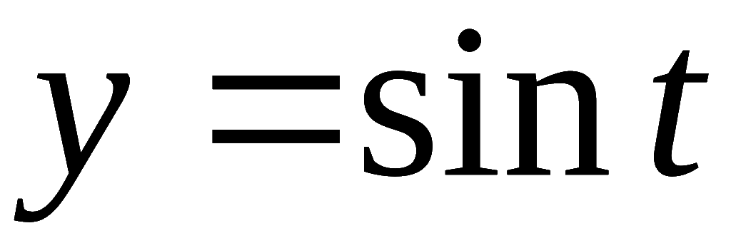
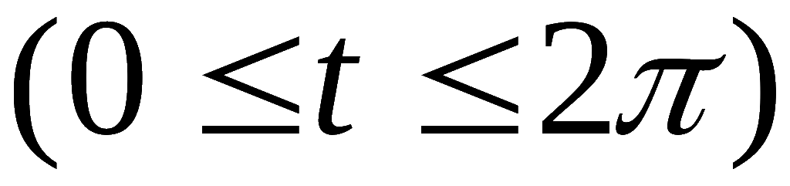
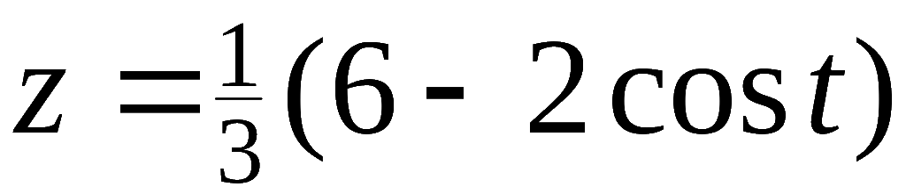
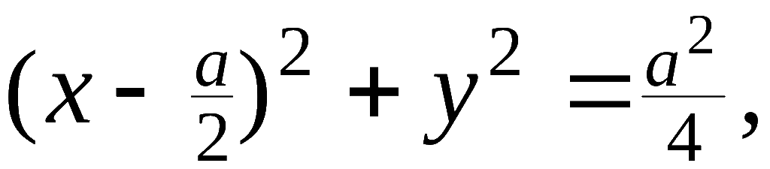
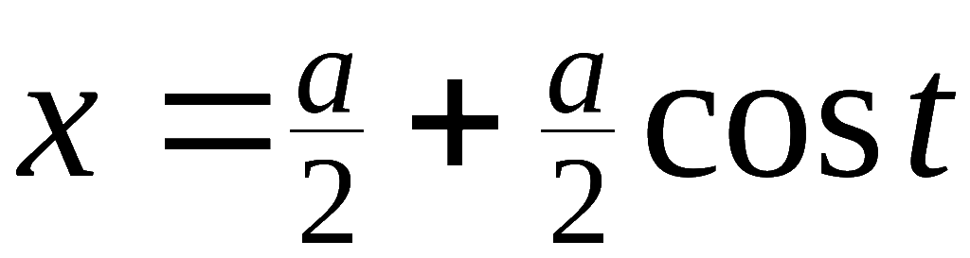
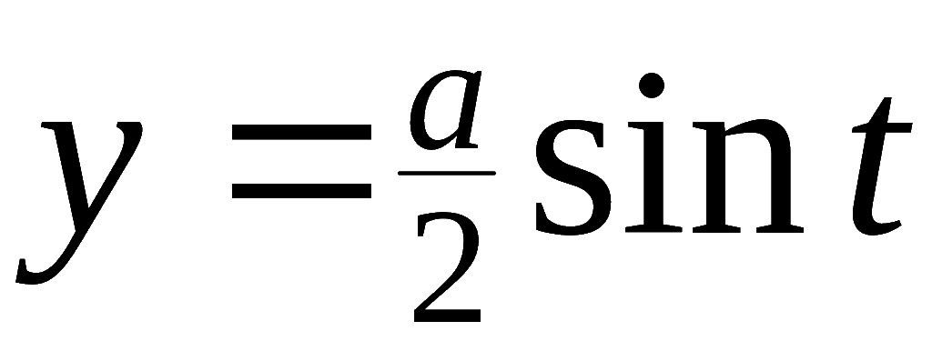
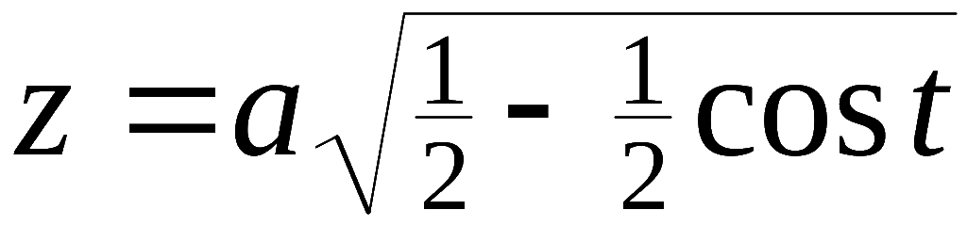
例4. 将下列曲线化为参数方程表示:
解: (1)
根据第一个方程引入参数 ,
得所求为
(2) 将第二方程变形为
故所求为

Slide 9
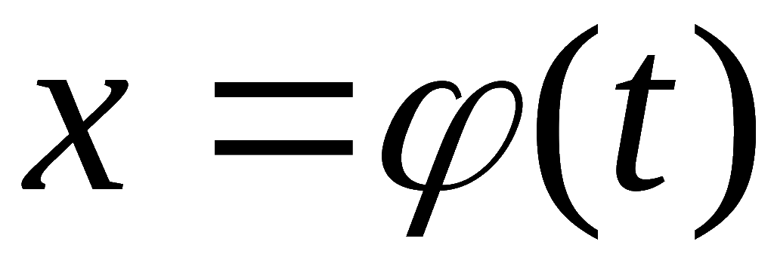
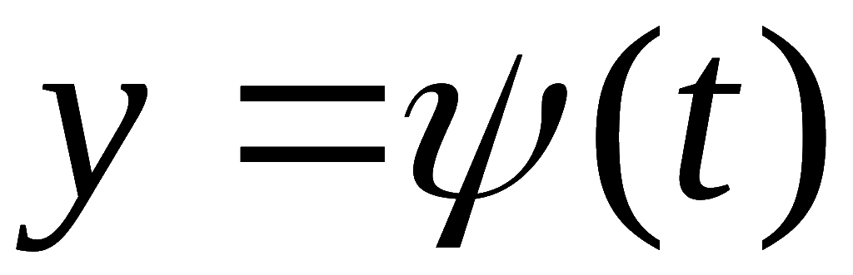
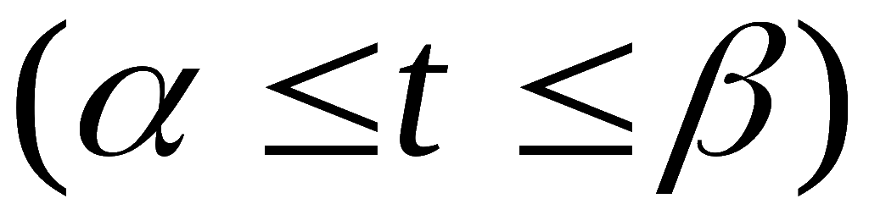
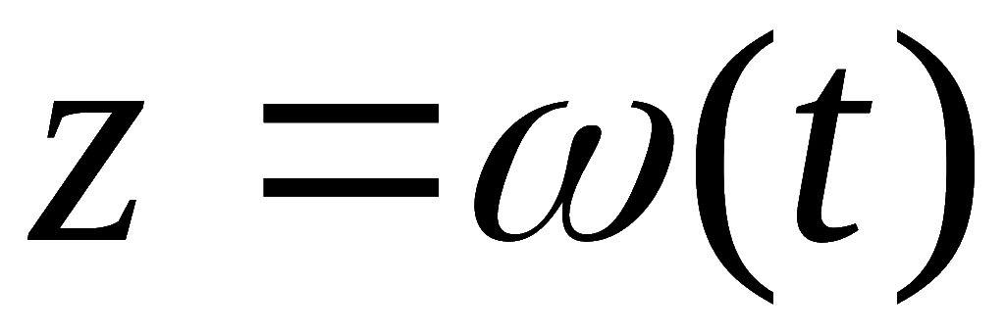
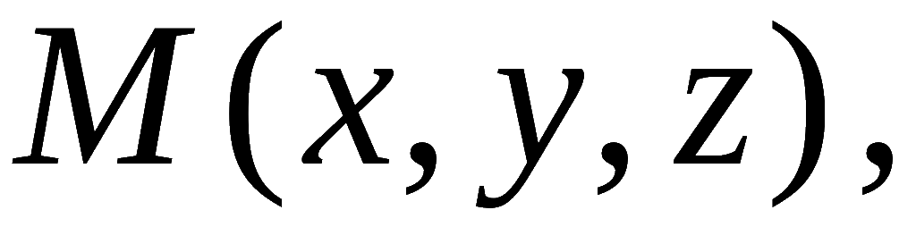
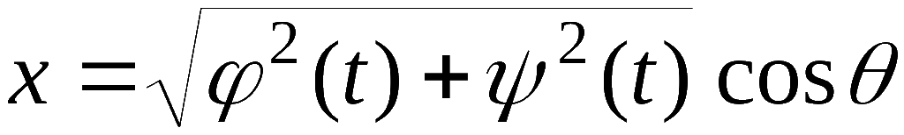
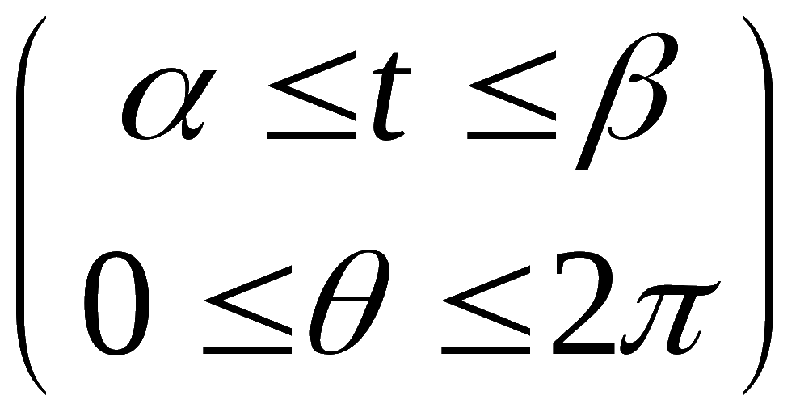
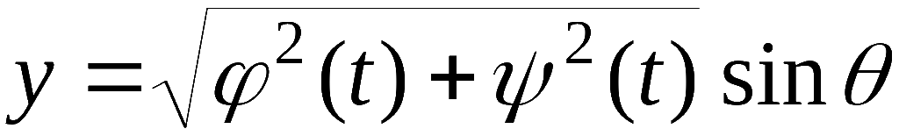
注： 空间曲面的参数方程
例5. 求空间曲线 Γ:
绕 z 轴旋转
时的旋转曲面方程 .
解:
点 M₁绕 z 轴旋转,
转过角度θ 后到点
则
这就是旋转曲面满足的参数方程 .

Slide 10

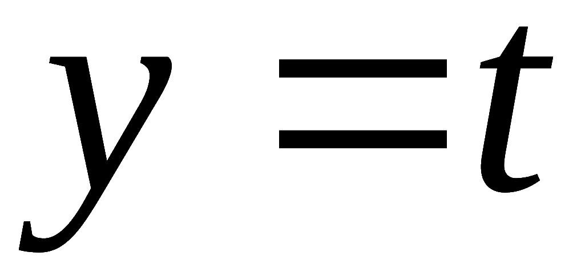
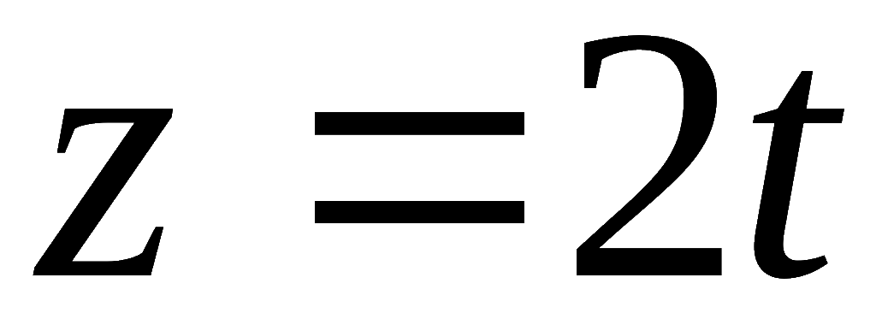
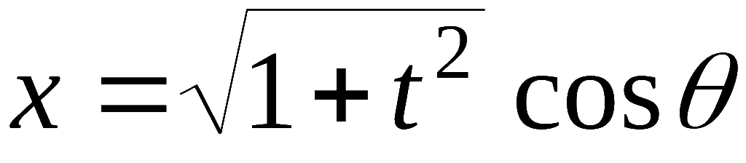
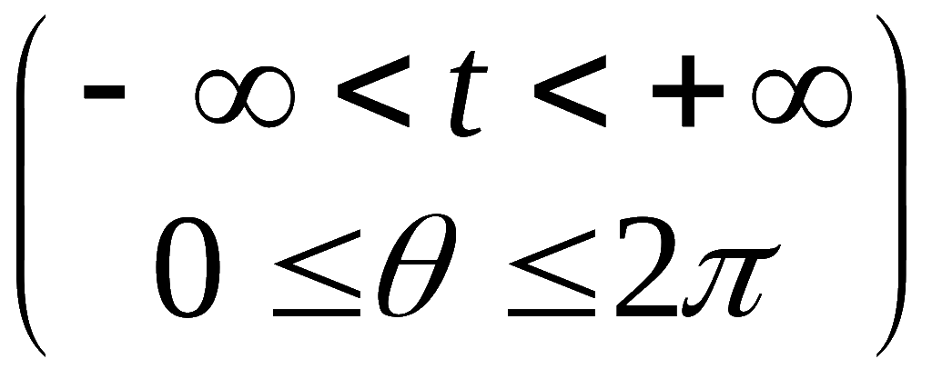

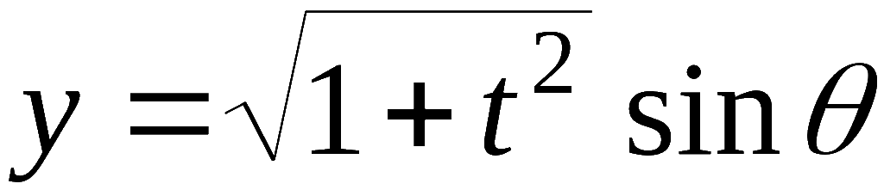
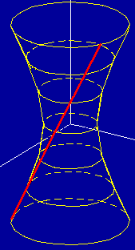
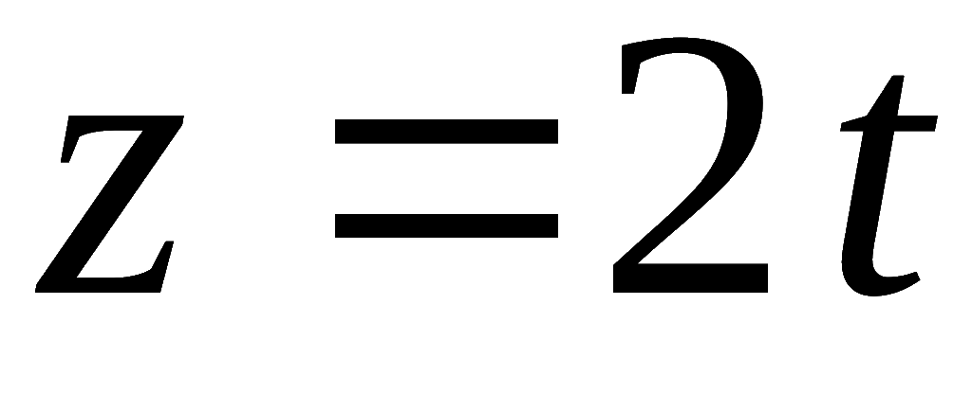

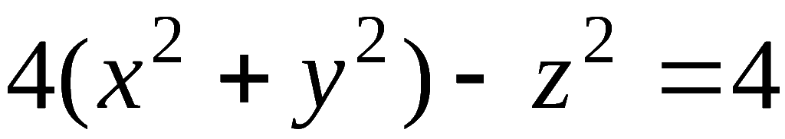


例6 直线
绕 z 轴旋转所得旋转曲面方程为
消去 t 和 θ , 得旋转曲面方程为

Slide 11
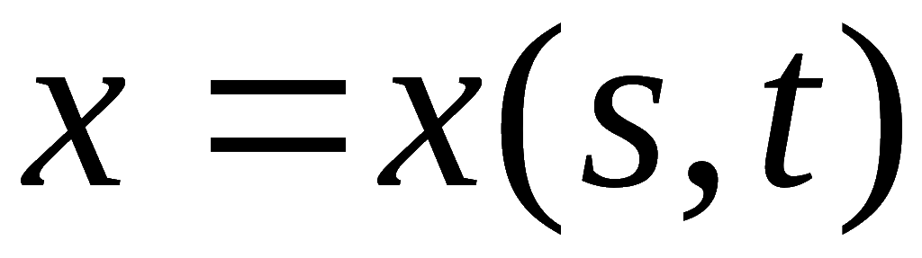
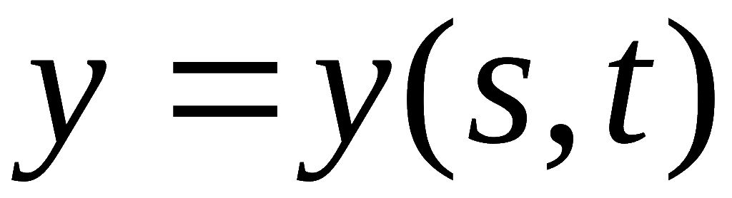
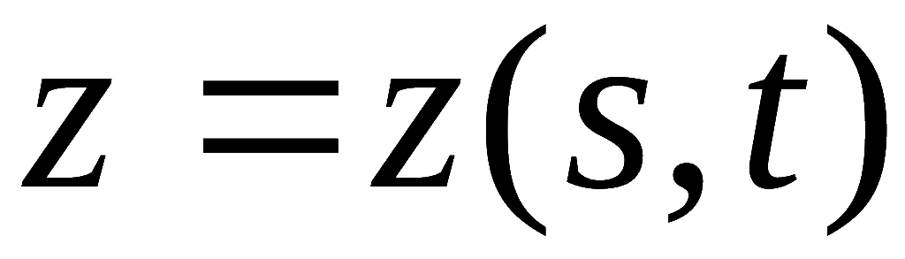
说明: 一般曲面的参数方程含两个参数 , 形如

Slide 12
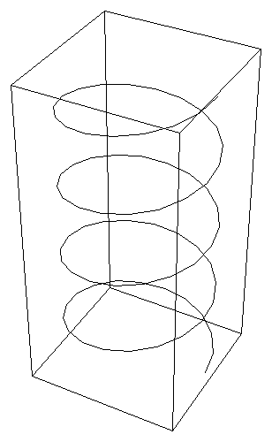


三、空间曲线在坐标面上的投影
如图——投影曲线的研究过程.
空间曲线
投影柱面
投影曲线

Slide 13


设空间曲线的一般方程：
消去变量z后得：
曲线关于 的投影柱面
投影柱面的特征：
以此空间曲线为准线，垂直于所投影的坐标面.

Slide 14





空间曲线在 面上的投影曲线
类似地：可定义空间曲线在其他坐标面上的投影
面上的投影曲线,
面上的投影曲线,

Slide 15



解
截线方程为
如图,

Slide 16







Slide 17











Slide 18













Slide 19




例4 求曲线 在坐标面上的投影.
解
（1）消去变量z后得
在 面上的投影为

Slide 20



（2）因为曲线在平面 上，
所以在 面上的投影为线段.
（3）同理在 面上的投影也为线段.

Slide 21

参数方程表示的空间曲线
在xoy平面上的投影曲线

Slide 22




补充: 空间立体或曲面在坐标面上的投影.
空间立体
曲面

Slide 23



例6
解
半球面和锥面的交线为

Slide 24


一个圆,

Slide 25
小结
空间曲线的一般方程、参数方程．
空间曲线在坐标面上的投影．

Slide 26



Slide 27




四、 空间曲线的弧长与切线

Slide 28








Slide 29








Slide 30













Slide 31





向量函数
导数
积分

